Slide 1
إعداد و تقديم : علي حبيب الخلاص
ali2060@gmail.com
أبو الحسن
Notes:
البريد التطبيقي ali782773@gmail.com
edmodo2050@gmail.com

Slide 2
تعارف
الاسم الأول و الأخير
المدرسة و التخصص؟
علاقتك بالحاسب:
مبتدئ
وسط
محترف
أتوقع أن أبدأ بعد هذه الدورة

Slide 3
المنصة التعليمية EDOMODO
أبو الحسن
Notes:
edmodo2040@gmail.com
edmodo2050@gmail.com

Slide 4
الحقوق غير محفوظة
تخضع جميع محتويات هذا البرنامج التدريبي لترخيص «المصادر التعليمية المفتوحة» يمكنك:
نسخه.
توزيعه.
طباعته.
التعديل عليه مع الإشارة إلى ذلك.
يمكنك تحميل آخر تحديثات العرض من صفحتي:
http://ali2060.weebly.com
لا يمكنك:
نسبته لغير صاحبه.
المتاجرة به.
أبو الحسن
Notes:
https://creativecommons.org/share-your-work/

Slide 5
كامتيجا Camtasia Studio
يمكنك الرد على مكالمات الجوال خارج القاعة دون الاستئذان!
أبو الحسن

Slide 6
كامتيجا Camtasia Studio
استمتع بمشروبك أثناء الدورة!
أبو الحسن

Slide 7
ما الهدف من استخدام التكنولوجيا في التعليم؟
أبو الحسن

Slide 8
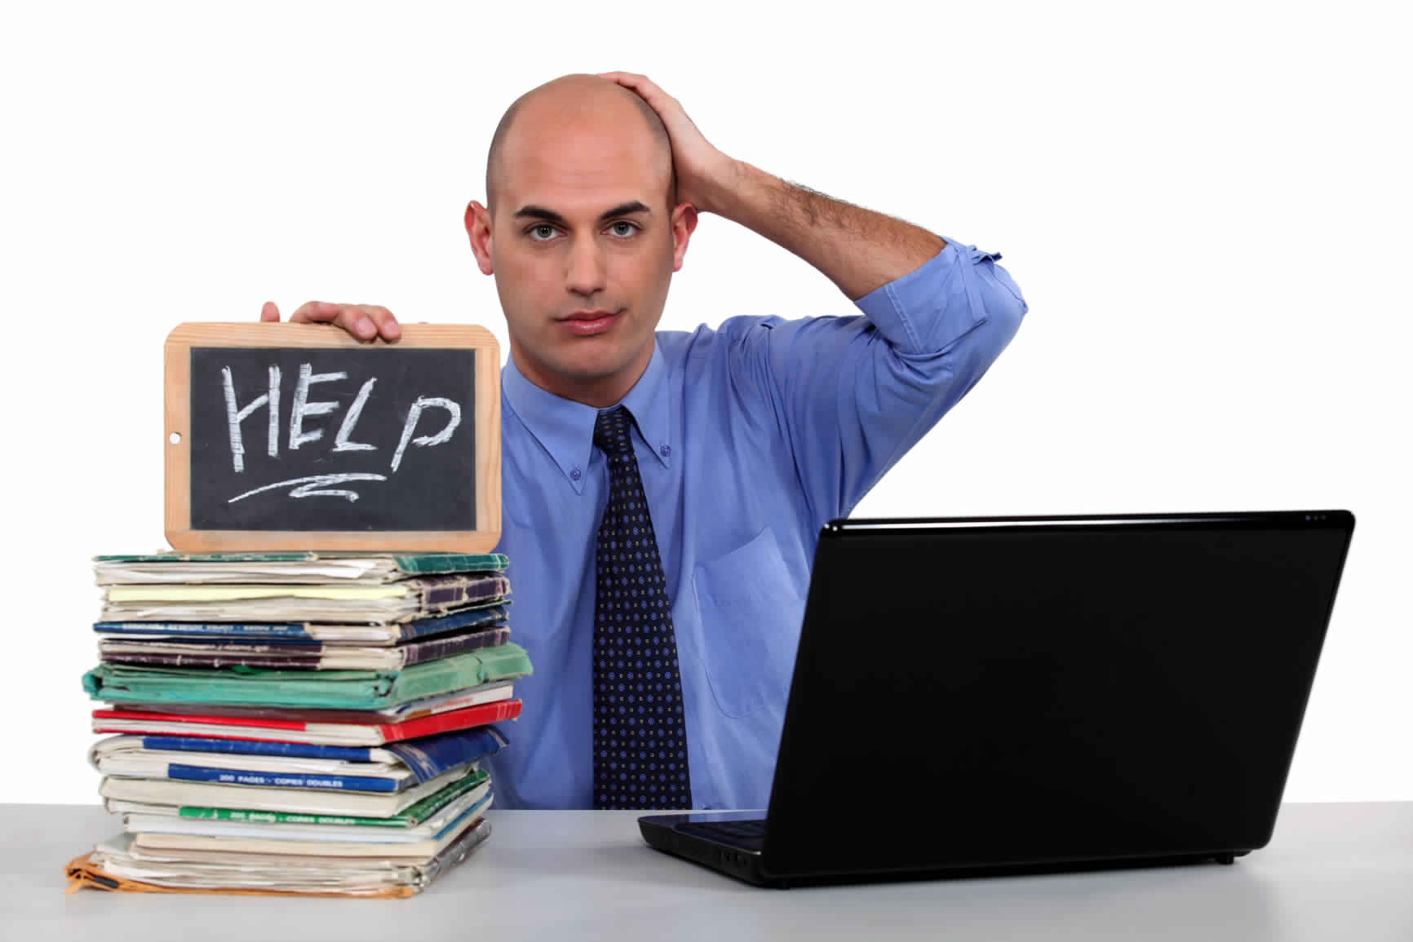
ما هي المشكلات التعليمية التي يمكن لويبلي أن يحلها؟
فكر و في نهاية جلسة اليوم أجب!
أبو الحسن

Slide 9
المنصة التعليمية EDOMODO
إيدمودو:
شبكة تعلُّم افتراضيّة اجتماعيّة مجانيّة للمعلّمين و الطلاب و المدارس.
يمكن من خلالها إنشاء فصول أو مجموعات لتتشارك الأفكار و الصور و الفيديوهات و الملفات المتنوعة و الوصلات التشعبية، و تشارك في الاستطلاعات و الاختبارات، و تتعاون فيما بينها.
لماذا إيدمودو؟
أبو الحسن

Slide 10
7 ملايين مشترك في آخر عام
مليون معلم مشترك
43 مستخدم جديد كل دقيقة
تأسست عام 2008 م و يستخدمها الآن أكثر من 10 ملايين.
أكثر من 100,000 مدرسة
85% من أكبر مدارس أمريكا
12000 عدد المدارس المشتركة
متوفر بعدة لغات
أوقات الذروة من الساعة 11 صباحا حتى الظهيرة بتوقيت شرق الولايات المتحدة
أكثر الأيام نشاطاً: الخميس

Slide 11
المنصة التعليمية EDOMODO
خلال أسبوع واحد من شهر سبتمبر 2017 قام المعلمون بإنشاء 200 ألف مجموعة دراسية عبر إدمودو، و قد شارك الطلاب في مليونين من الحوارات الدراسية!
Last week, teachers created 200,000 groups, and students participated in 2 million classroom discussions.
أبو الحسن

Slide 12
يوجد مشتركون في كل دول العالم

Slide 13
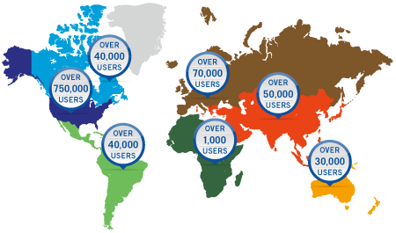
المنصة التعليمية EDOMODO
أبو الحسن

Slide 14
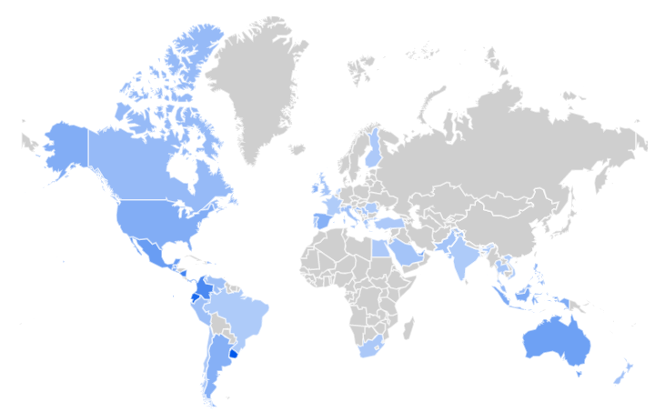
المنصة التعليمية EDOMODO
أبو الحسن
Notes:
https://trends.google.com/trends/explore?date=all&q=edmodo

Slide 15
يعتبر إدمودو أكبر شبكة تعليمية اجتماعية في العالم
أبو الحسن

Slide 16
المنصة التعليمية EDOMODO
ميزات
شبكة تعلُّم اجتماعية مجانية للمعلمين و الطلاب و المدارس.
بيئة مغلقة بين الطلاب و المعلمين.
لا يتم طلب أي معلومات خاصة أثناء التسجيل.
سهلة الاستخدام.
لدى المعلم التحكُّم و الإدارة الكاملة.
آمنة.
أبو الحسن
يتم أرشفة و الاحتفاظ بكل الرسائل.

Slide 17
المنصة التعليمية EDOMODO
ميزات
لا يتطلب إعداد فصل دراسي افتراضي جديد سوى ثواني.
ينضمُّ الطلاب للفصول من خلال دعوتهم من قبل معلميهم فقط.
لا يتطلب وجود بريد إلكتروني للطلاب.
الواجهة شبيهة بالفيس بوك ... لذا ستكون سهلة و مألوفة للطلاب.
الوصول للواجبات المنزلية و إشعارات المدرسة و مشاهدة الواجبات.
متاح عبر الأجهزة الذكية و عبر الكمبيوترات.
أبو الحسن
إمكانية التواصل مع معلمين آخرين من مدارس أخرى.

Slide 18
المنصة التعليمية EDOMODO
مقارنة
الفيس بوك
إيدمودو
شبكة اجتماعية
شبكة اجتماعية
سهل الاستخدام
سهل الاستخدام
يتعامل مع المناسبات
يتعامل مع المناسبات
لا يوجد شيء يتعلق بالدرجات
نظام رصد درجات
لا يوجد لديه أي صلاحيات.
لدى المعلم التحكم و الإدارة الكاملة.
شبكة عامة
شبكة خاصة
أبو الحسن
غير مصمم للتعليم بشكل خاص
مصممة للتعليم

Slide 19
برأيك ما هي المشاكل التعليمية التي يمكن لإدمودو حلها؟
أبو الحسن

Slide 20
التسجيل بموقع EDMODO
0
تسجيل المعلم
تسجيل الوالدين
تسجيل الطالب
https://www.edmodo.com/
أبو الحسن
Notes:
ali2060

Slide 21
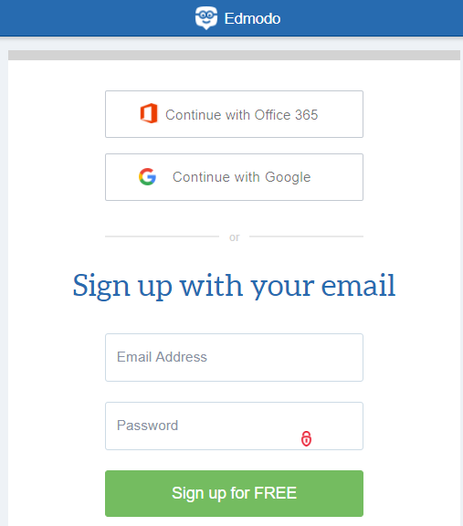
التسجيل بموقع EDMODO
1
التسجيل السريع بهوية مايكروسوفت
التسجيل السريع بهوية قوقل
التسجيل باستخدام البريد الإلكتروني
أنشئ كلمة السر الخاصة بك
أبو الحسن
Notes:
ali2060

Slide 22
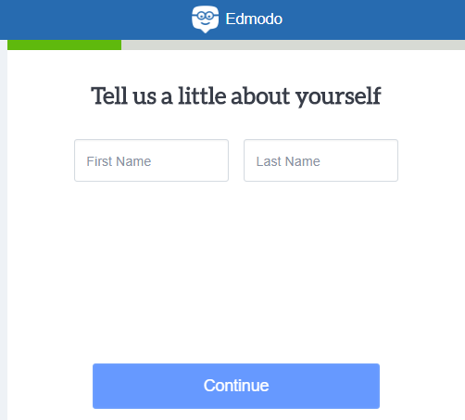
التسجيل بموقع EDMODO
2
الاسم الأول
الاسم الأخير
اضغط لإكمال التسجيل
لن يكون بإمكانك تغيير الاسم فيما بعد
أبو الحسن
Notes:
The following titles are the default titles:
Mr - Adult male
Mrs - Adult females (usually for married females only)
Ms - Adult females
Miss - Formal title for unmarried females or for female children
Master - For male children. Young boys used to be addressed as "Master [first name]" – this was the standard form for servants to address their employer's minor children. It is also the courtesy title of the eldest son of a Scottish laird.
Maid - When used as a title before a name, this is an old way to denote an unmarried woman, such as the character Maid Marian.
Madam (also madame)
M'lady

Slide 23
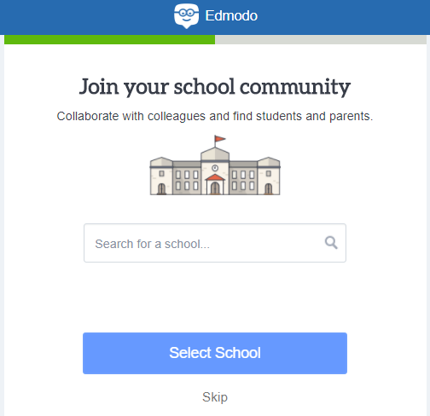
التسجيل بموقع EDMODO
3
ابحث عن مدرستك
اضغط لتأكيد اختيارك
اضغط لتجاوز هذه الخطوة
أبو الحسن
إذا كنت حسب ظنك أول من يسجل من مدرستك فاختر تجاوز هذه الخطوة

Slide 24
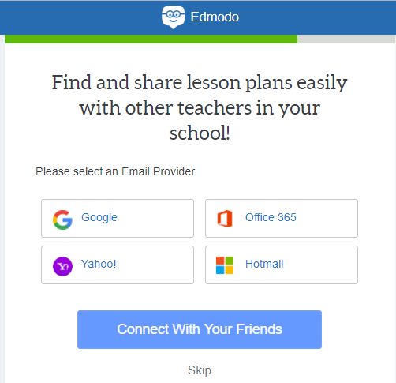
التسجيل بموقع EDMODO
4
لتجد زملاءك اختر إضافة هوية من الهويات التي تستخدمها، بهدف تبادل المحتويات كالتحاضير و الاختبارات و أوراق العمل.
بهوية قوقل
بهوية مايكروسوفت
بهوية ياهو
بهوية هوتميل
أبو الحسن
اضغط لتجاوز هذه الخطوة
Notes:
The following titles are the default titles:
Mr - Adult male
Mrs - Adult females (usually for married females only)
Ms - Adult females
Miss - Formal title for unmarried females or for female children
Master - For male children. Young boys used to be addressed as "Master [first name]" – this was the standard form for servants to address their employer's minor children. It is also the courtesy title of the eldest son of a Scottish laird.
Maid - When used as a title before a name, this is an old way to denote an unmarried woman, such as the character Maid Marian.
Madam (also madame)
M'lady

Slide 25
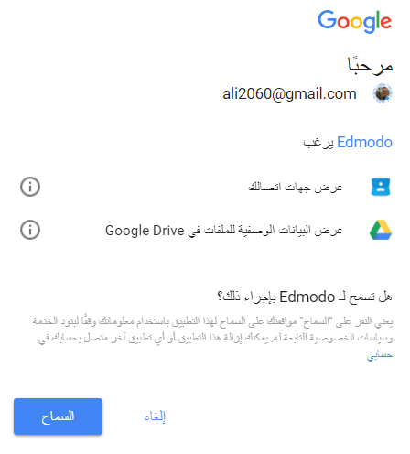
التسجيل بموقع EDMODO
5
مثال للربط بهوية قوقل
ما المعلومات التي سيصل إليها إدمودو
أبو الحسن
منح الصلاحية لإدمودو
Notes:
The following titles are the default titles:
Mr - Adult male
Mrs - Adult females (usually for married females only)
Ms - Adult females
Miss - Formal title for unmarried females or for female children
Master - For male children. Young boys used to be addressed as "Master [first name]" – this was the standard form for servants to address their employer's minor children. It is also the courtesy title of the eldest son of a Scottish laird.
Maid - When used as a title before a name, this is an old way to denote an unmarried woman, such as the character Maid Marian.
Madam (also madame)
M'lady

Slide 26
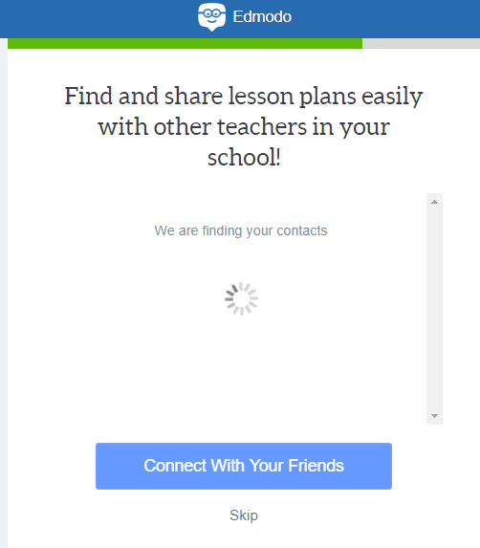
التسجيل بموقع EDMODO
6
ابحث عن تحضير الدروس و شاركها مع معلمين آخرين من مدرستك.
سيتم عرض جهات اتصالك المسجلة بإدمودو هنا
عند الضغط هنا سيقوم إدمود بإرسال طلب التواصل لجهات اتصالك
أبو الحسن
Notes:
The following titles are the default titles:
Mr - Adult male
Mrs - Adult females (usually for married females only)
Ms - Adult females
Miss - Formal title for unmarried females or for female children
Master - For male children. Young boys used to be addressed as "Master [first name]" – this was the standard form for servants to address their employer's minor children. It is also the courtesy title of the eldest son of a Scottish laird.
Maid - When used as a title before a name, this is an old way to denote an unmarried woman, such as the character Maid Marian.
Madam (also madame)
M'lady

Slide 27
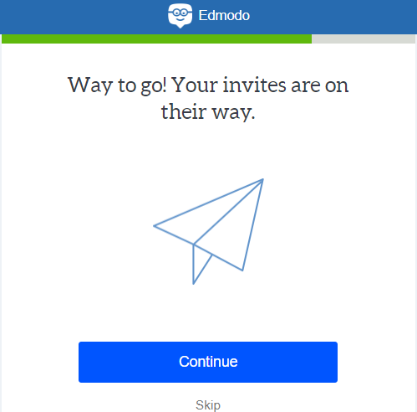
التسجيل بموقع EDMODO
7
تم إرسال الدعوة بنجاح
اضغط للانتقال للخطوة التالية
أبو الحسن
Notes:
The following titles are the default titles:
Mr - Adult male
Mrs - Adult females (usually for married females only)
Ms - Adult females
Miss - Formal title for unmarried females or for female children
Master - For male children. Young boys used to be addressed as "Master [first name]" – this was the standard form for servants to address their employer's minor children. It is also the courtesy title of the eldest son of a Scottish laird.
Maid - When used as a title before a name, this is an old way to denote an unmarried woman, such as the character Maid Marian.
Madam (also madame)
M'lady

Slide 28
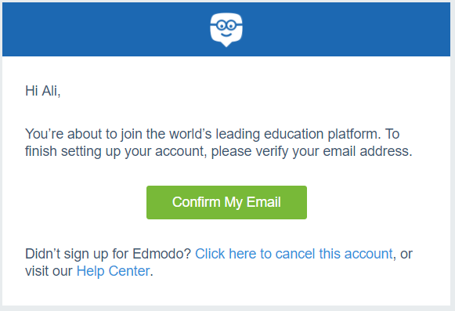
التسجيل بموقع EDMODO
8
سيصلك إيميل يدعوك لتأكيد عنوان بريدك
اضغط لتأكيد بريدك
أبو الحسن

Slide 29
التسجيل بموقع EDMODO
9
تم تأكيد بريدك بنجاح
أبو الحسن

Slide 30
الفصل
ساعة
الثاني
أولى
الخطوات
الافتراضية
أبو الحسن

Slide 31
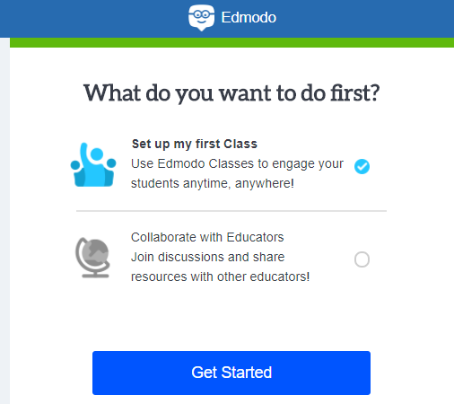
أولى الخطوات
1
إعداد الفصل الدراسي
التعاون و مشاركة الموارد المتاحة لديك و الدخول في الحوارات و النقاشات الدائرة
أبو الحسن
Notes:
The following titles are the default titles:
Mr - Adult male
Mrs - Adult females (usually for married females only)
Ms - Adult females
Miss - Formal title for unmarried females or for female children
Master - For male children. Young boys used to be addressed as "Master [first name]" – this was the standard form for servants to address their employer's minor children. It is also the courtesy title of the eldest son of a Scottish laird.
Maid - When used as a title before a name, this is an old way to denote an unmarried woman, such as the character Maid Marian.
Madam (also madame)
M'lady

Slide 32
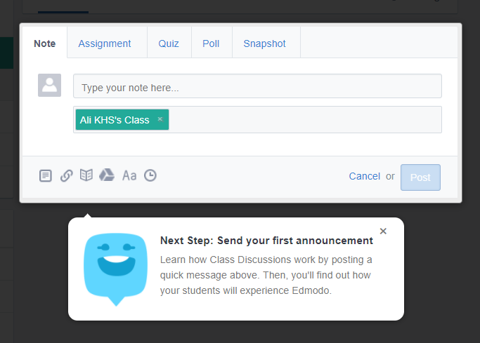
أولى الخطوات
2
كتابة أول ملاحظة أو إعلان لك في هذا الفصل الافتراضي، يمكن أن يكون رسالة ترحيبية بالطلاب.
حقل كتابة الملاحظات
أبو الحسن
Notes:
Welcome to our Class! I look forward to using Edmodo to share updates, materials, and more with you. Thanks for joining!

Slide 33
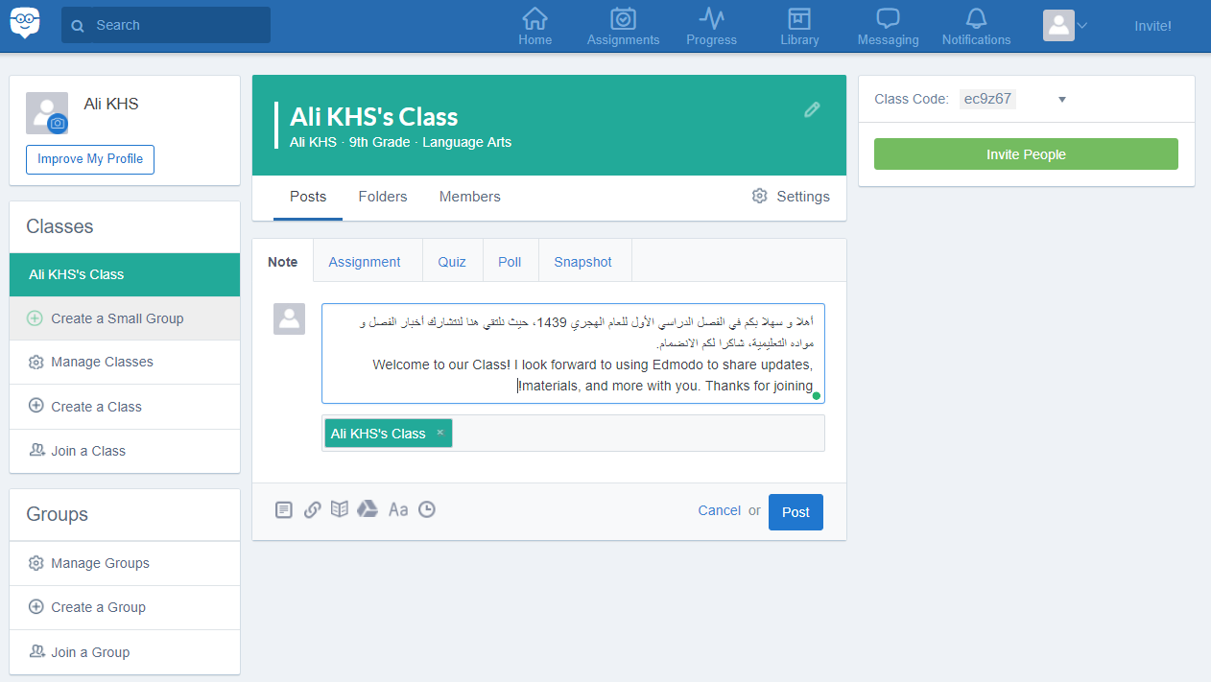
أولى الخطوات
3
حقل كتابة الملاحظات
اضغط للأرسال
أبو الحسن
Notes:
Welcome to our Class! I look forward to using Edmodo to share updates, materials, and more with you. Thanks for joining!

Slide 34
إعدادات الملف الشخصي
أبو الحسن

Slide 35
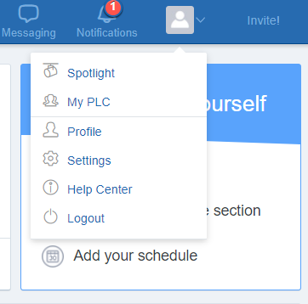
إعدادات الملف الشخصي
1
2
الملف الشخصي
أبو الحسن

Slide 36
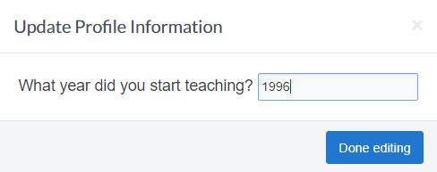
إعدادات الملف الشخصي
هنا يظهر اسمك
اختر لتحديد سنة بدايتك كمعلم
أبو الحسن

Slide 37
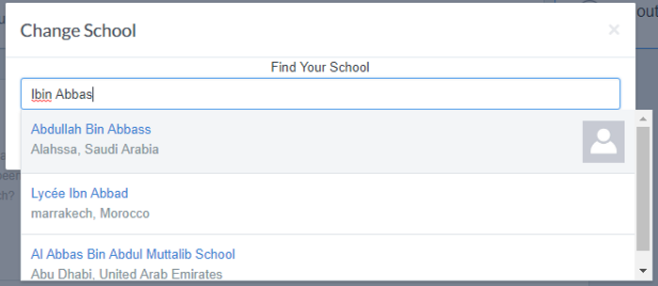
إعدادات الملف الشخصي
أضف اسم مدرستك
أبو الحسن

Slide 38
إعدادات الملف الشخصي
أضف اسم مدرستك
أبو الحسن

Slide 39
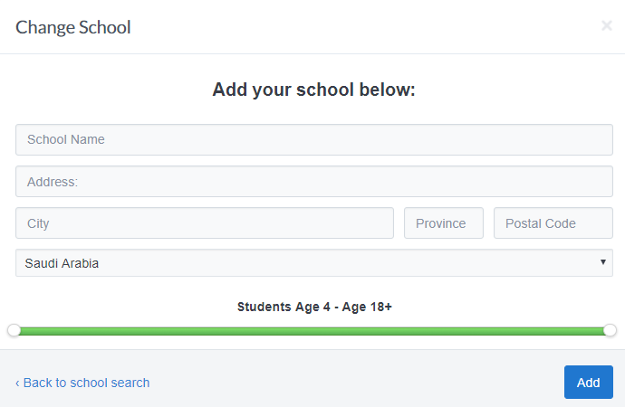
إعدادات الملف الشخصي
لإضافة المدرسة
إذا لم تعثر على مدرستك فأضفها
اسم مدرستك
عنوان المدرسة
المدينة
الرمز البريدي
الدولة
المحافظة
عمر الطلاب
أبو الحسن

Slide 40
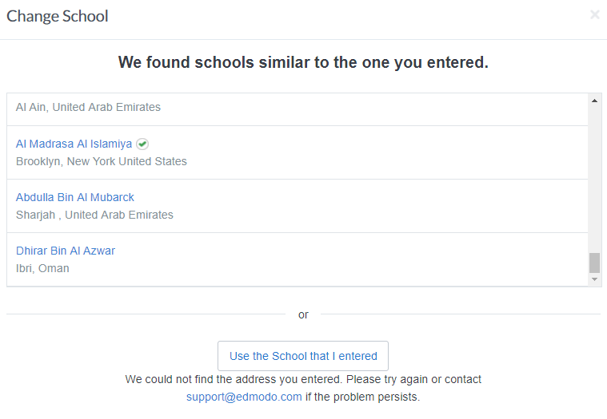
إعدادات الملف الشخصي
إذا لم تجد مدرستك هنا فاختر
هذا الزر
أبو الحسن

Slide 41
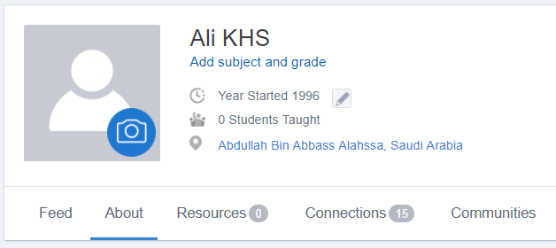
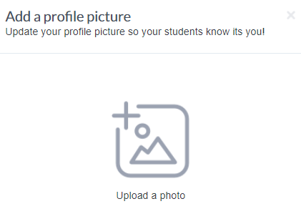
إعدادات الملف الشخصي
أضف صورة واضحة لك
هذا الزر لتحميل صورة
أبو الحسن

Slide 42
إعدادات الحساب
أبو الحسن

Slide 43
إعدادات الملف الشخصي
1
2
إعدادات الحساب
أبو الحسن

Slide 44
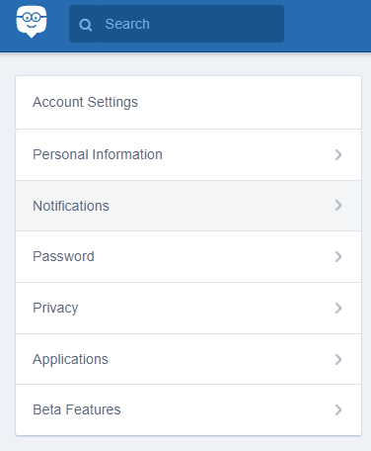
إعدادات الملف الشخصي
المعلومات الشخصية
الإشعارات و التنبيهات
تغيير كلمة السر
الخصوصية
التطبيقات
أبو الحسن
النسخ التجريبية

Slide 45
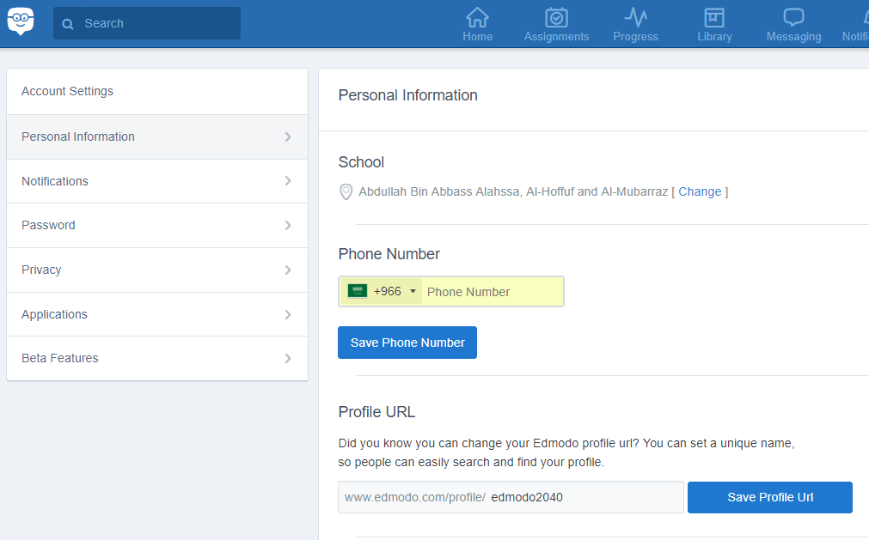
إعدادات الحساب – تحديد الرابط
رقم هاتفك
رابط مباشر لحسابك
أبو الحسن
يمكنك اختيار الاسم المتاح
لتعطيل الحساب

Slide 46
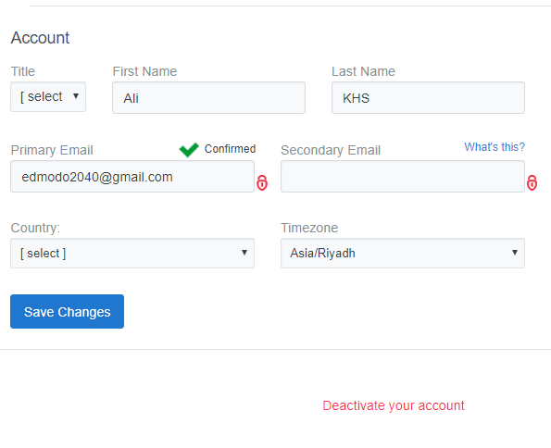
إعدادات الحساب
اضغط هنا لتعطيل حسابك
أبو الحسن
ستفقد جميع بياناتك و بيانات طلابك و اختباراتهم و كل ما يتعلق بفصولك
Notes:
edmodo2050@gmail.com

Slide 47
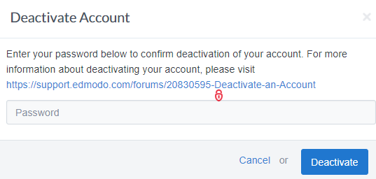
إعدادات الحساب
أدخل كلمة المرور
اضغط هنا لتعطيل حسابك
أبو الحسن
Note: When you deactivate your account, you will lose all of your content, posts, and student work.

Slide 48
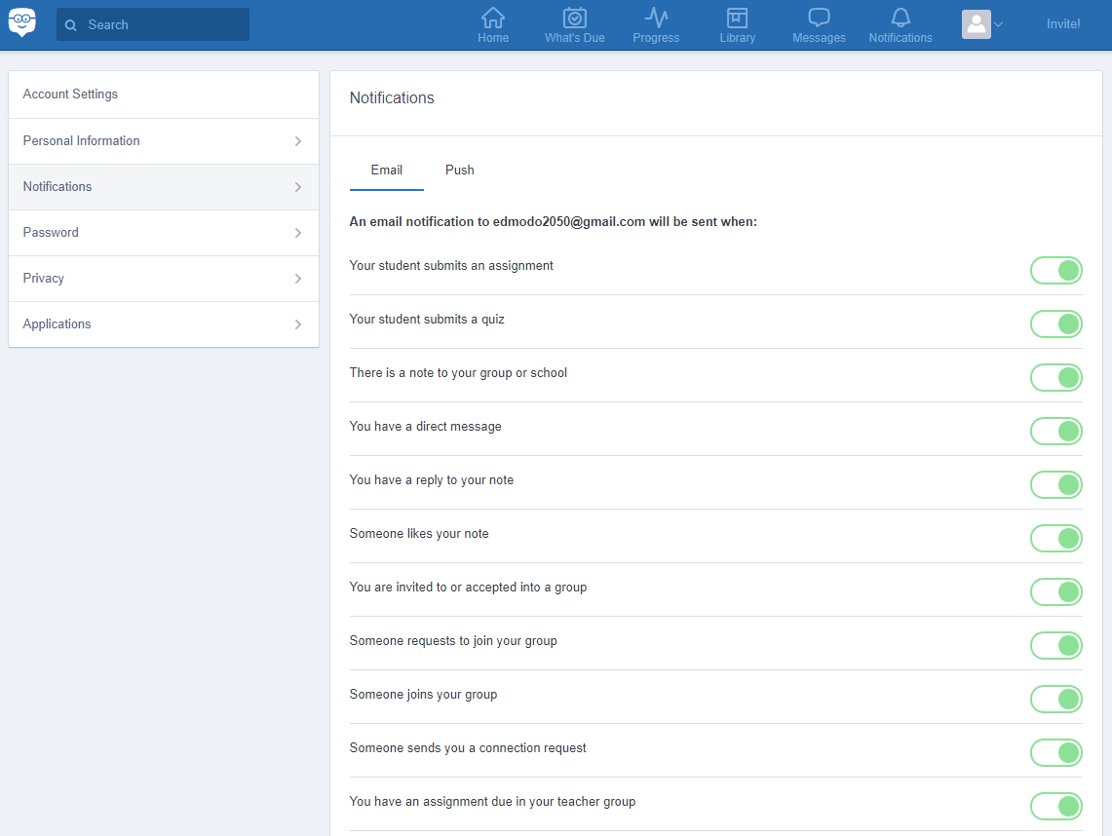
إعدادات الحساب – التنبيهات
افتراضيا جميع التنبيهات مفعّلة
أبو الحسن

Slide 49
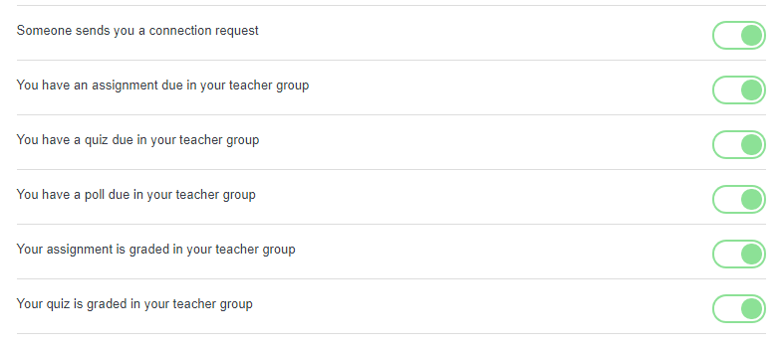
إعدادات الحساب – التنبيهات
أبو الحسن

Slide 50
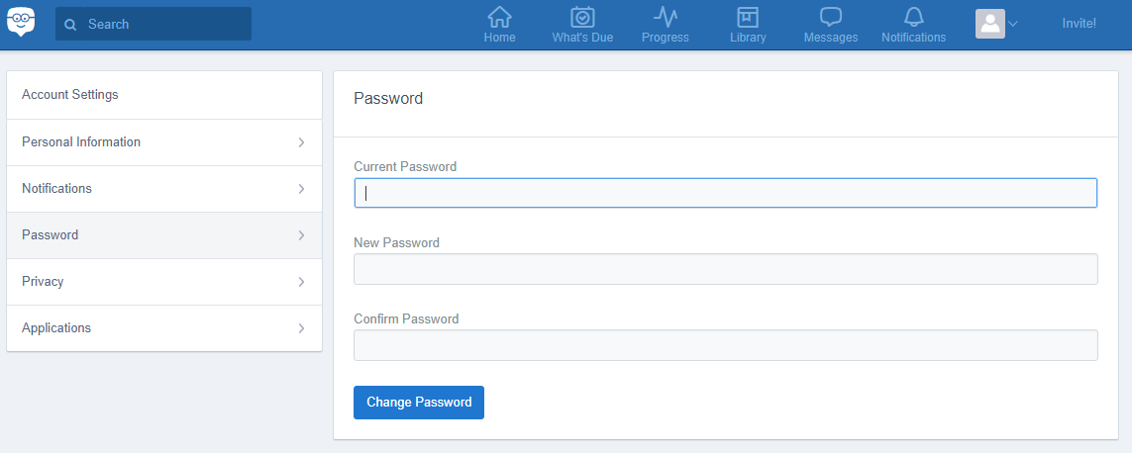
إعدادات الحساب – تغيير كلمة السر
أبو الحسن

Slide 51
إعدادات الحساب – الخصوصية
أبو الحسن

Slide 52
إعدادات الحساب – الخصوصية
أبو الحسن

Slide 53
إعداد الفصل الافتراضي

Slide 54
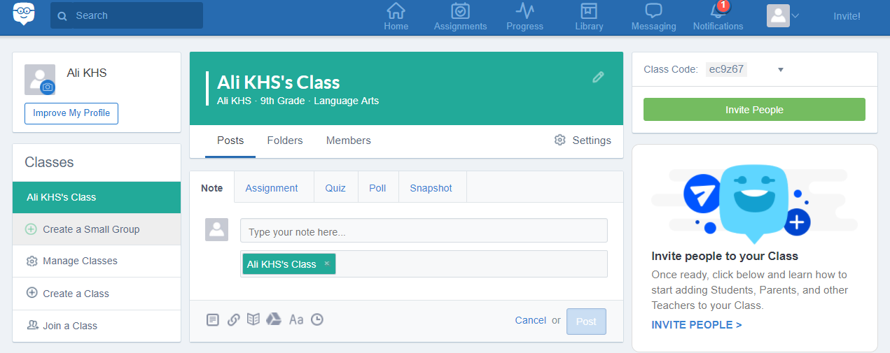
إعدادات الحساب – تحديد الرابط
شارك هذا الكود السري طلابك الذين تود انضمامهم للفصل.
أبو الحسن

Slide 55
إعدادات الحساب – تحديد الرابط
كما بإمكانك مشاركة الرابط بدلا من الكود السري أو طباعة نشرة الانضمام لطلابك الذين تود انضمامهم للفصل.
أبو الحسن

Slide 56
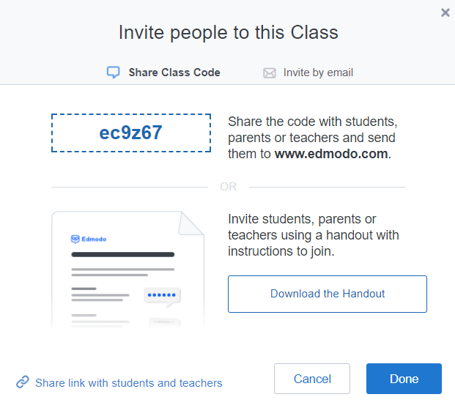
طرق دعوة الطلاب للانضمام للفصل الدراسي
الانضمام باستخدام الكود
الانضمام باستخدام رابط، سيتم نسخ الرابط للحافظة
لطباعة نشرة
أبو الحسن
Notes:
https://edmo.do/j/w8gb4w

Slide 57
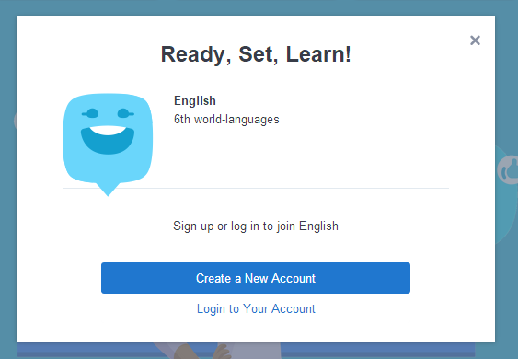
انضمام الطلاب لفصل
إنشاء حساب جديد
تسجيل الدخول لحساب موجود مسبقاً
أبو الحسن
Notes:
https://edmo.do/j/w8gb4w

Slide 58
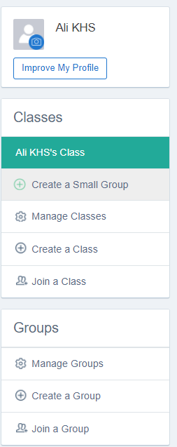
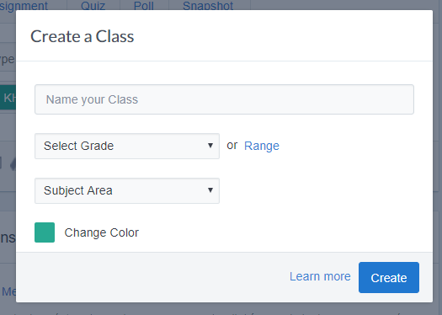
إنشاء فصل افتراضي جديد
1
اكتب اسم الفصل
1
حدد السنة الدراسية
2
حدد المادة الدراسية
3
4
اضغط لإنشاء الفصل
أبو الحسن

Slide 59
التسجيل بحساب طالب

Slide 60
انضمام الطلاب لفصل
1
مثال لانضمام الطالب باستخدام الرابط
إنشاء حساب جديد
تسجيل الدخول لحساب موجود مسبقاً
أبو الحسن
Notes:
https://edmo.do/j/w8gb4w

Slide 61
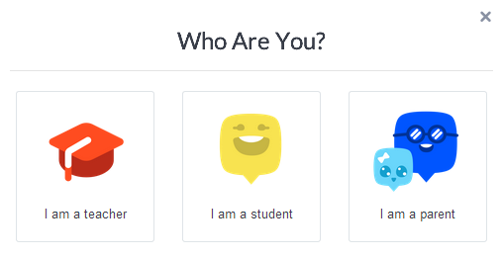
انضمام الطلاب لفصل
2
الخطوة الثانية لتسجيل الطالب
تسجيل الوالدين
تسجيل المعلم
تسجيل الطالب
أبو الحسن
Notes:
https://edmo.do/j/w8gb4w

Slide 62
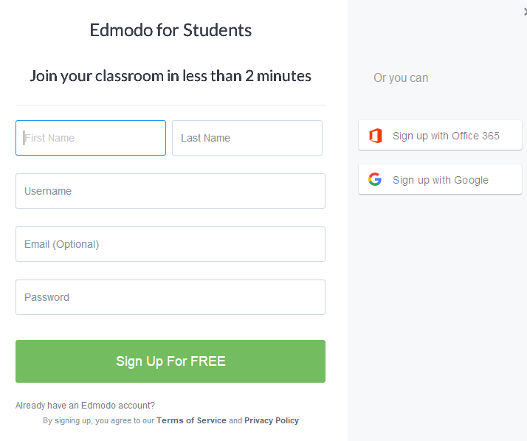
انضمام الطلاب لفصل
3
التسجيل السريع بهوية مايكروسوفت
الاسم الأول
الاسم الأخير
اسم المستخدم
التسجيل السريع بهوية قوقل
الإيميل للطلاب اختياري
كلمة السر
اضغط لإكمال التسجيل
أبو الحسن
Notes:
https://edmo.do/j/w8gb4w

Slide 63
انضمام الطلاب لفصل
4
اضغط لإكمال عملية التسجيل
معلومات طلب الانضمام
أبو الحسن
Notes:
https://edmo.do/j/w8gb4w

Slide 64
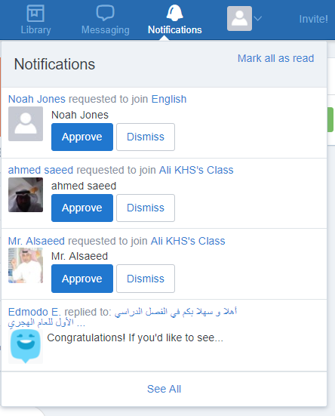
انضمام الطلاب لفصل
في قسم التنبيهات يمكن للمعلم أن يوافق أو يرفض طلبات الانضمام للفصل
أبو الحسن
Notes:
https://edmo.do/j/w8gb4w

Slide 65
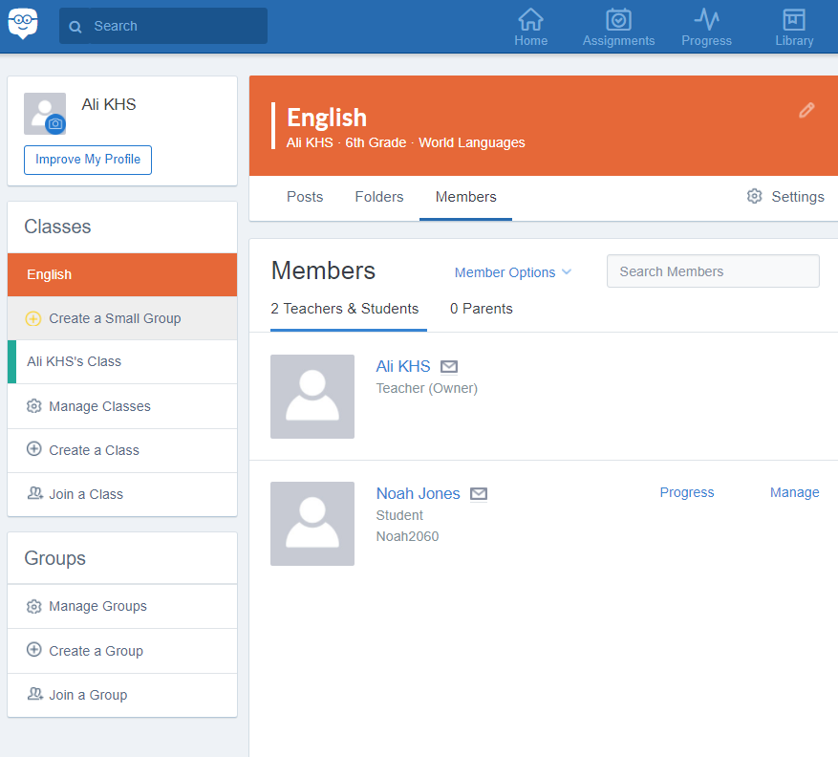
انضمام الطلاب لفصل
من تبويبة الأعضاء (members) يمكنك مشاهدة من انضم للفصل من الطلاب
أبو الحسن

Slide 66
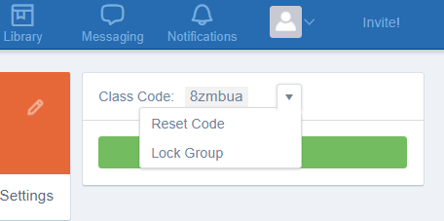
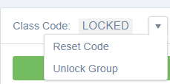
انضمام الطلاب لفصل
لتغيير الرمز السريّ اضغط على السهم و اختر reset
لتعطيل و إيقاف الرمز السري للمجموعة اضغط على Lock Group (افتراضياً يتم إيقاف الكود بعد 14 يوماً)
يمكنك إعادة تفعيل الرمز السري للمجموعة اضغط على Unlock Group
أبو الحسن
Notes:
4znm32

Slide 67
انضمام الطلاب لفصل
لا يزال بإمكان الطلاب الانضمام للمجموعة باستخدام الرمز السري الذي تم إقفاله أو تعطيله و لكن ستحتاج عضويتهم إلى قبول المعلم بدلاً من كونها تلقائية قبل الإقفال.
Note: Students can still use locked group codes to join a group, but they will not be joined to the group automatically. The group owner will have to approve their join group request before they are added to the group.
أبو الحسن
Notes:
4znm32

Slide 68
جرب الآن الانضمام كطالب
أبو الحسن

Slide 69
التسجيل بحساب ولي الأمر

Slide 70
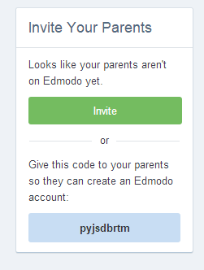
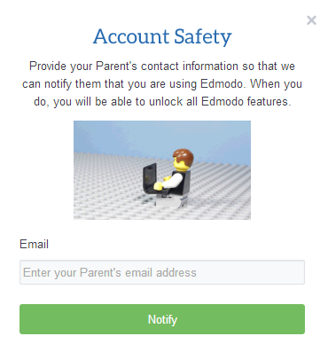
التسجيل بحساب الوالدين
1
يمكن لأي طالب دعوة والديه للتسجيل من حسابه بإرسال دعوة لهم بالبريد الإلكتروني
كما لا يمكنهما التسجيل باستخدام الكود
أبو الحسن
Notes:
Jwkj72
Pass: 050592…

Slide 71
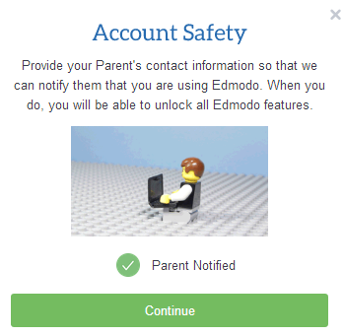
التسجيل بحساب الوالدين
2
تم بنجاح دعوة الوالدين للتسجيل من حساب الطالب بإرسال دعوة لهم بالبريد الإلكتروني
وصل الإيميل للوالدين
أبو الحسن
Notes:
Jwkj72
Pass: 050592…

Slide 72
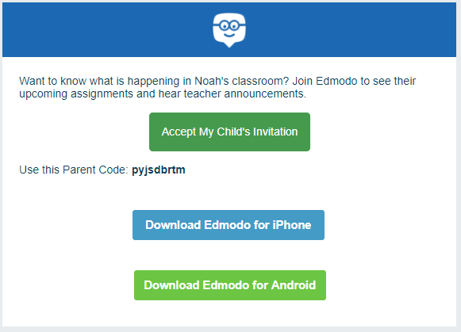
التسجيل بحساب الوالدين
3
قبول الدعوة و الانضمام
تتضمن الرسالة الكود السري للانضمام كولي أمر
تحميل تطبيق إدمودو للآيفون
تحميل تطبيق إدمودو لأندرويد
أبو الحسن
Notes:
Jwkj72
Pass: 050592…

Slide 73
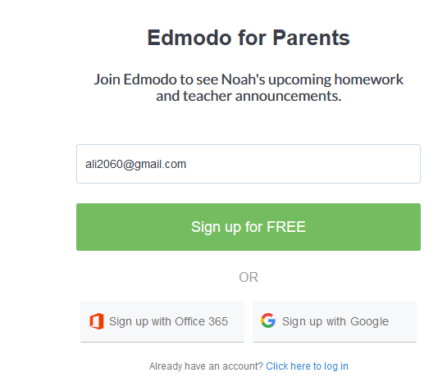
التسجيل بحساب الوالدين
4
إيميل ولي الأمر
التسجيل كجديد
التسجيل بهوية مايكروسوفت
التسجيل بهوية قوقل
أبو الحسن
Notes:
Jwkj72
Pass: 050592…

Slide 74
التسجيل بحساب الوالدين
يستطيع الوالدان مشاهدة التالي
الرسائل المباشرة المتبادلة بين المعلم و الطالب
الرسائل المباشرة الموجهة لأولياء الأمور
المهام و الواجبات التي أنجزها الطالب خلال أسبوعين
تنبيهات المهام و الواجبات التي لم تنجز.
الدرجات
الأحداث و المناسبات القادمة
أبو الحسن
Notes:
Jwkj72
Pass: 050592…

Slide 75
التسجيل بحساب الوالدين
يستطيع الوالدان مشاهدة التالي
الدرجات
أبو الحسن
Notes:
Jwkj72
Pass: 050592…

Slide 76
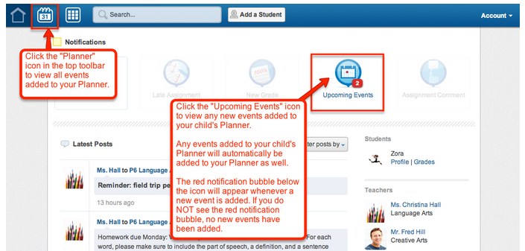
التسجيل بحساب الوالدين
يستطيع الوالدان مشاهدة التالي
الأحداث و المناسبات القادمة
أبو الحسن
Notes:
Jwkj72
Pass: 050592…

Slide 77
جرب الآن الانضمام كولي أمر
أبو الحسن

Slide 78
عمل مجموعات للتدريب

Slide 79
عمل مجموعات للتدريب
أبو الحسن

Slide 80
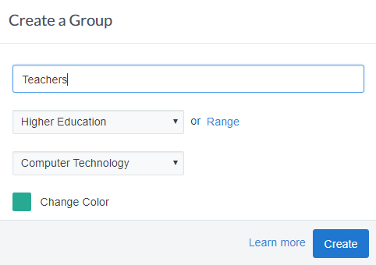
عمل مجموعات للتدريب
1
1
اكتب اسم المجموعة
حدد
2
حدد
3
حدد
4
5
اضغط لإنشاء الفصل
أبو الحسن

Slide 81
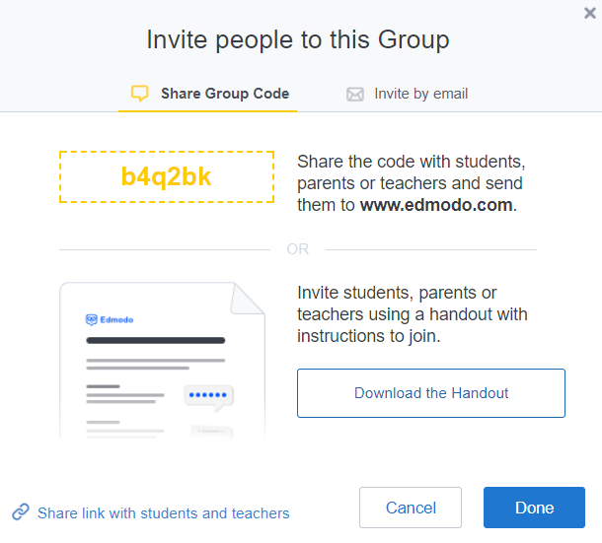
عمل مجموعات للتدريب
1
يكون الانضمام للمجموعة بنفس طريقة الانضمام للفصول
أبو الحسن

Slide 82
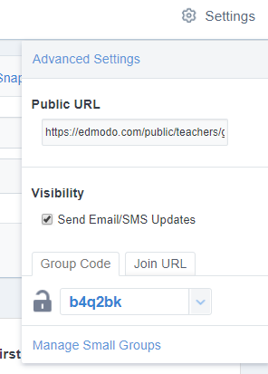
عمل مجموعات للتدريب
1
من تبويبة إعداد المجموعة يمكنك نسخ رابط المجموعة.
كما يمكن نسخ الكود الخاص بالانضمام للمجموعة. و تعطيل الكود
أبو الحسن

Slide 83
جرب الآن الانضمام لمجموعة عمل
أبو الحسن

Slide 84
إرسال الملاحظات و التنبيهات

Slide 85
إرسال الملاحظات و التنبيهات
3
التنبيهات: رسائل قصيرة موجهة للطلاب أو المعلمين تتكون كحد أقصى من 140 حرفاً فقط.
اكتب هنا
حدد المجموعة
التنبيه يظهر لطلاب المجموعة
أبو الحسن
Notes:
4znm32

Slide 86
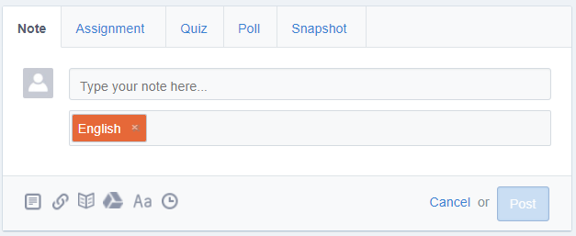
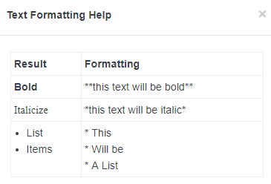
إرسال الملاحظات و التنبيهات
1
لإرسال ملاحظات
المهام و الواجبات
لإرسال أسئلة
لإضافة تصويت
الفصل أو المجموعة التي ستصلها الملاحظة / الرسالة
جدولة الإرسال
تنسيق الخط
أبو الحسن
Notes:
4znm32

Slide 87
إرسال الملاحظات و التنبيهات
1
لإرفاق عنصر من جهازك.
لإرفاق رابط
لإرفاق عنصر من قوقل درايف
لإرفاق عنصر من مكتبتك
أبو الحسن
Notes:
4znm32

Slide 88
إرسال التنبيهات
4
يمكن إرسال التنبيهات إلى:
الطلاب.
المعلمين.
المجموعات (الفصول).
أولياء أمور الطلاب (اكتب كلمة Parents).
جميع مجموعات (اكتب كلمة All Groups).
نفسك.
إلى الجميع (الطلاب و المعلمين ) و هذا لا يشمل أولياء أمور الطلاب، (اكتب كلمة everyone).
التنبيهات التي ترسل للطلاب تظهر أيضاً لأولياء أمورهم
أبو الحسن
Notes:
4znm32

Slide 89
إرسال التنبيهات
4
أبو الحسن
Notes:
4znm32

Slide 90
إرسال التنبيهات
5
مثال على التنبيهات
ملاحظة هامة: كل من تم إرسال التنبيه إليهم سيكون بمقدورهم مشاهدة الردود حتى لو كانت من مجموعات أخرى.
أبو الحسن
Notes:
4znm32

Slide 91
إرسال التنبيهات
6
هكذا ستبدو التنبيهات للطلاب
تتنوع الاستجابة للملاحظات و التنبيهات:
الإعجاب
الرد
المشاركة
المتابعة
أبو الحسن
Notes:
4znm32

Slide 92
جرب الآن ... إرسال ملاحظات
أبو الحسن

Slide 93
الاختبارات

Slide 94
الاختبارات
1
اذهب للتبويبة Quiz
ابدأ تصميم الاختبار
أبو الحسن
Notes:
4znm32

Slide 95
الاختبارات
2
حدد اسم الاختبار
حدد زمن الاختبار
زر معاينة الاختبار
زر طباعة الاختبار
حدد نوع الاختبار
أضف أول سؤال
أو قم بتحميله إن كان جاهزا
حدد باقي خيارات الاختبار
ترتيب عشوائي للأسئلة
أبو الحسن
Notes:
4znm32

Slide 96
كتابة أسئلة الاختبارات
3
أعطِ اسماً للاختبار
نوع السؤال
الوقت
الدرجة
اضغط لإضافة السؤال التالي
اكتب السؤال هنا
قسم المرفقات
حدد فيما لو كانت الإجابة صحيح أو خاطئة
أبو الحسن
Notes:
4znm32

Slide 97
الاختبارات
4
لاحظ أنه يجب أن ترسل Post الاختبار إلى فصل أو مجموعة حتى يظهر للأعضاء
اختر الاختبار المعد مسبقا لإرساله للأعضاء
أبو الحسن
Notes:
4znm32

Slide 98
الاختبارات
5
الوقت و التاريخ الذي يكون فيه الاختبار متاحا.
الفصول التي سترسل لها الاختبار
جدولة الإرسال لوقت آخر
أبو الحسن
Notes:
4znm32

Slide 99
الاختبارات
6
هكذا ستبدو تنبيهات الاختبارات للطلاب
للبدء بالاختبار
أبو الحسن
للبدء بالاختبار
Notes:
4znm32

Slide 100
الاختبارات
7
هكذا ستبدو الاختبارات للطلاب
أبو الحسن
Notes:
4znm32

Slide 101
الاختبارات
8
هكذا ستبدو لوحة الانتهاء من الاختبارات للطلاب
اضغط لمشاهدة نتيجة الاختبار
أبو الحسن
Notes:
4znm32

Slide 102
الاختبارات
9
هكذا سيبدو تقرير نتيجة الاختبارات للطلاب
أبو الحسن
Notes:
4znm32

Slide 103
جرب الآن ... إنشاء 4 أنواع من الاختبارات
أبو الحسن

Slide 104
المهام و الواجبات

Slide 105
المهام و الواجبات
1
لإرسال ملاحظات
لإرسال تنبيهات
المهام و الواجبات
لإرسال أسئلة
التصويت
أبو الحسن
Notes:
4znm32

Slide 106
المهام و الواجبات
2
اكتب الملاحظات هنا
حدد المجموعة
إرفاق ملف
جدولة الإرسال
إرفاق رابط
إرفاق عنصر من المكتبة
اضغط للإرسال
أبو الحسن
Notes:
4znm32

Slide 107
حينما تواجهك مشكلة
أبو الحسن

Slide 108
حينما تواجهك مشكلة
تأكد أنك في القسم الصحيح من إدمودو
تأكد من اتصالك بالإنترنت.
قم بتحديث الصفحة F5
جرب تغيير المتصفح.
جرب إعادة تشغيل الكمبيوتر.
أبو الحسن
جرب تصفح قسم المساعدة و الدعم Help

Slide 109
الملحق
80 دقيقة
الأول
تطبيقات
Office
0
أبو الحسن
Notes:
https://scorm.com/scorm-explained/

Slide 110
حينما تواجهك مشكلة
تأكد أنك في القسم الصحيح من إدمودو
أبو الحسن

Slide 111
الملحق
الأول
80 دقيقة
برامج إدمودو للمعلمين
Ambassador
Trainer
Luminary
أبو الحسن
Notes:
https://scorm.com/scorm-explained/

Slide 112
برامج إدمودو للمعلمين
أبو الحسن
Notes:
https://www.edmodo.com/support

Slide 113
الملحق
80 دقيقة
الأول
معايير التعليم الإلكتروني
SCORM
TINCAN
أبو الحسن
Notes:
https://scorm.com/scorm-explained/

